Slide 1
DON BENITO
CARMEN, SILVIA Y PEDRO

Slide 2
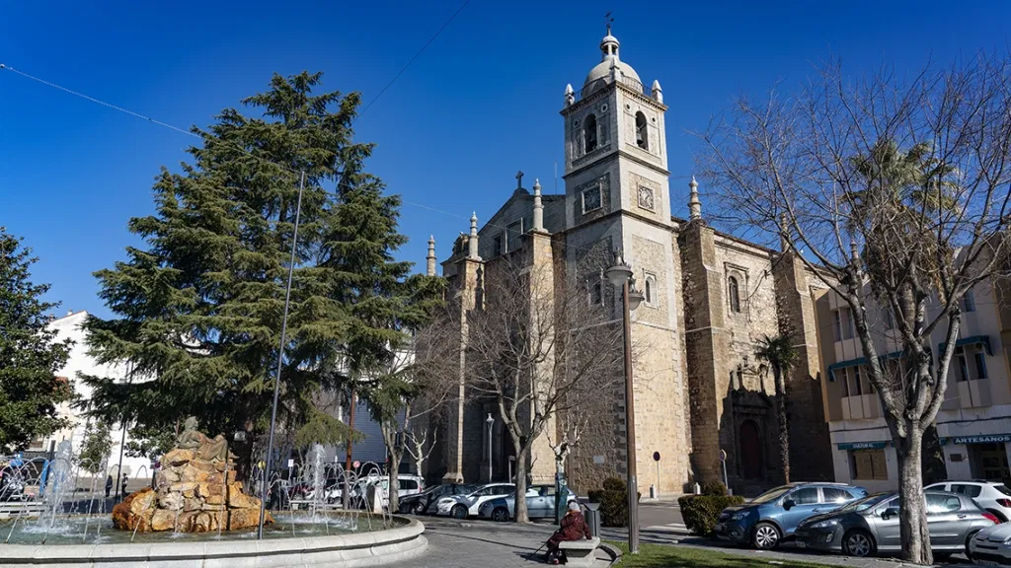
LOCALIDAD
Don Benito es un municipio y ciudad española de la provincia de Badajoz, en la comunidad autónoma de Extremadura. Es centro económico y capital.
Tiene 37.284 habitantes.

Slide 3
LOCALIZACIÓN
Está situado en la comarca de La Serena-Vegas Altas, forma junto a la vecina Villanueva de la Serena, dando lugar a un centro agrícola, industrial y de servicios con una gran influencia tanto a nivel comarcal como regional, que supera los sesenta mil habitantes. Don Benito, con 561,99 km², es uno de los términos municipales más extensos de España. El relieve del territorio es predominantemente llano, como corresponde a la vega del río Guadiana, si bien, al sur del municipio se alzan pequeñas sierras, empezando por la sierra de la Ortiga, con alturas superiores a los 600 metros. Además del Guadiana, atraviesan el municipio los ríos Ortiga y Guadamez por el oeste y el Búrdalo y el Ruecas por el este.

Slide 4
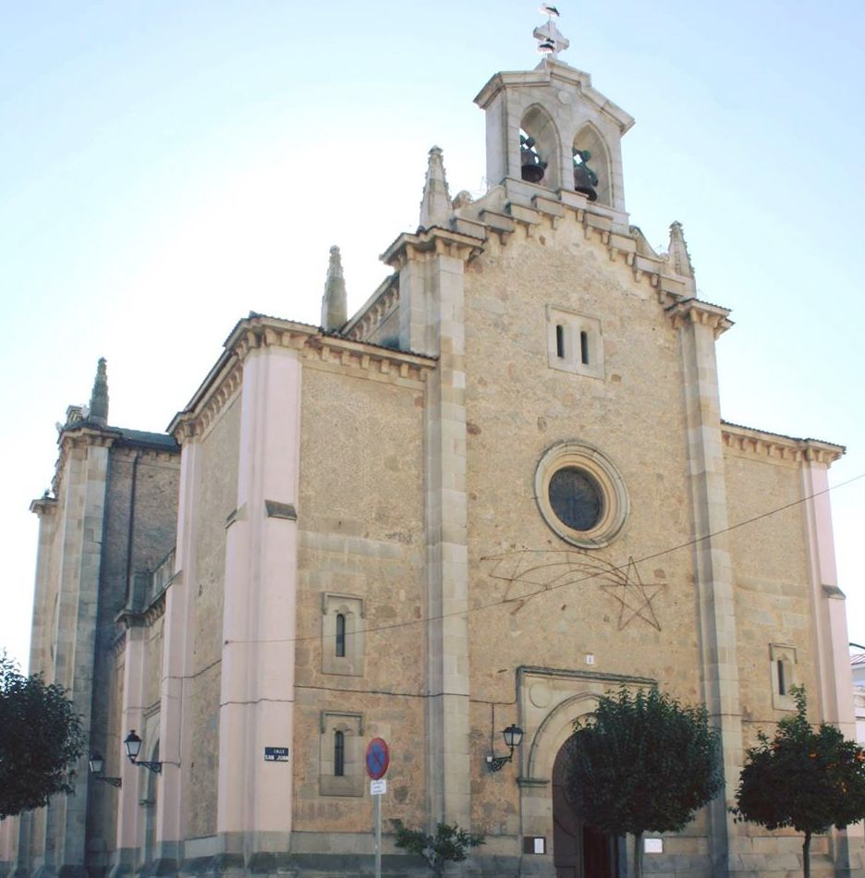
FESTIVOS
Tiene una feria local, que es la feria de Septiembre, comienza el 9 de Septiembre.
_ La Velá. Es una romería que se realiza en la ermita de la Virgen de las Cruces en octubre.

Slide 5
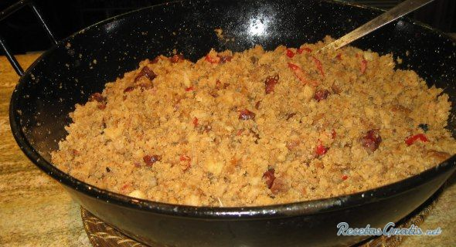
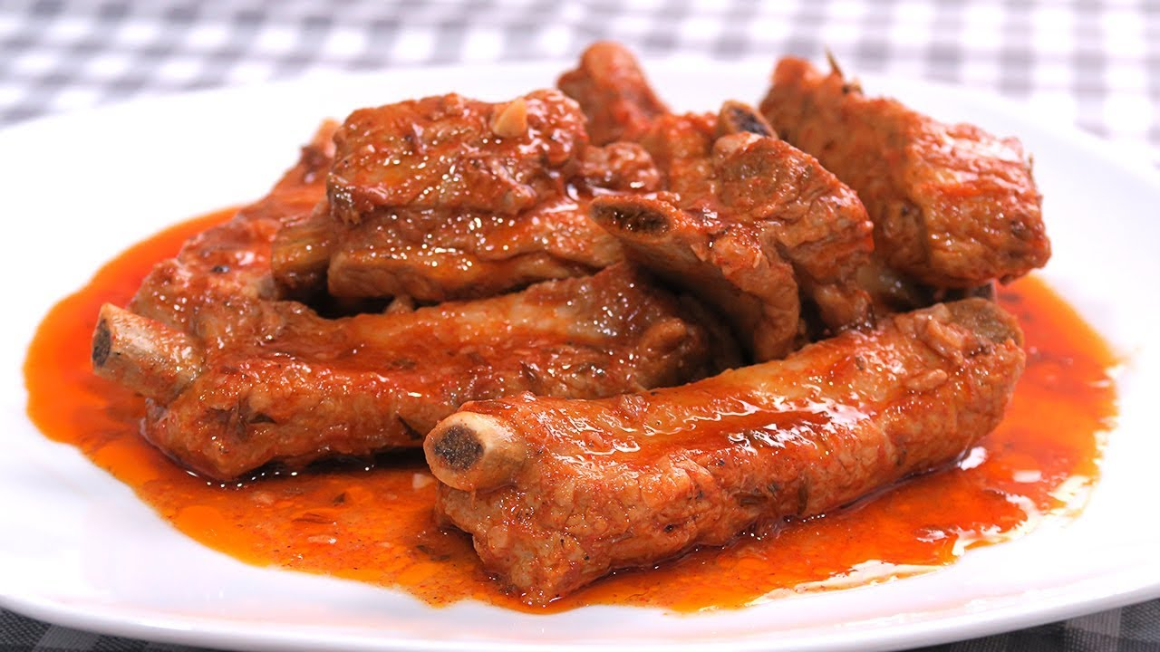
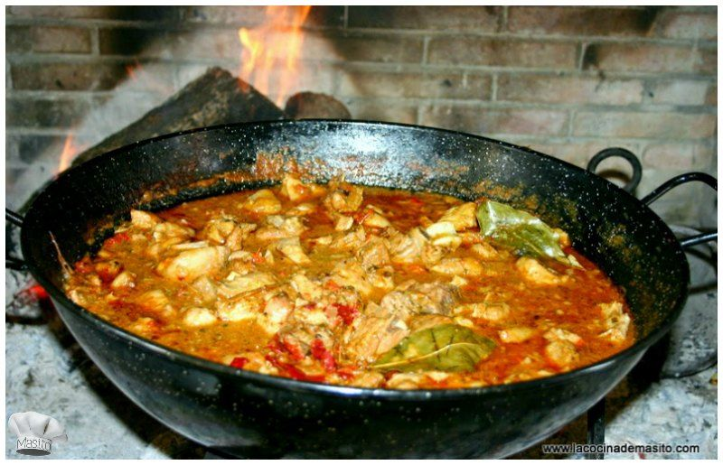
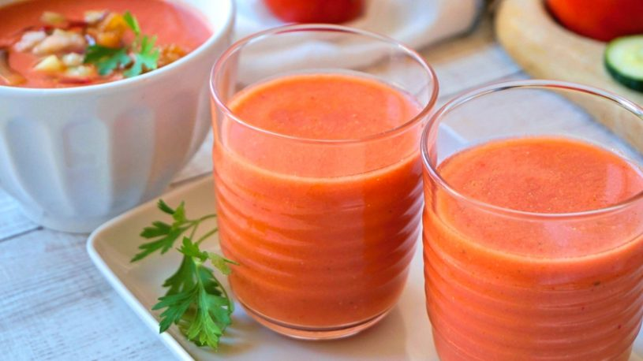
PLATOS TÍPICOS
MIGAS
Cocido.
Gazpacho.
Peces.
Cardillos.
Sopa de tomate / espárragos.
Caldereta.
Migas.
Costillas en adobo.
Mollejas.
Bollas de chicharrones.
CALDERETA
COSTILLAS EN ADOBO
GAZPACHO

Slide 6
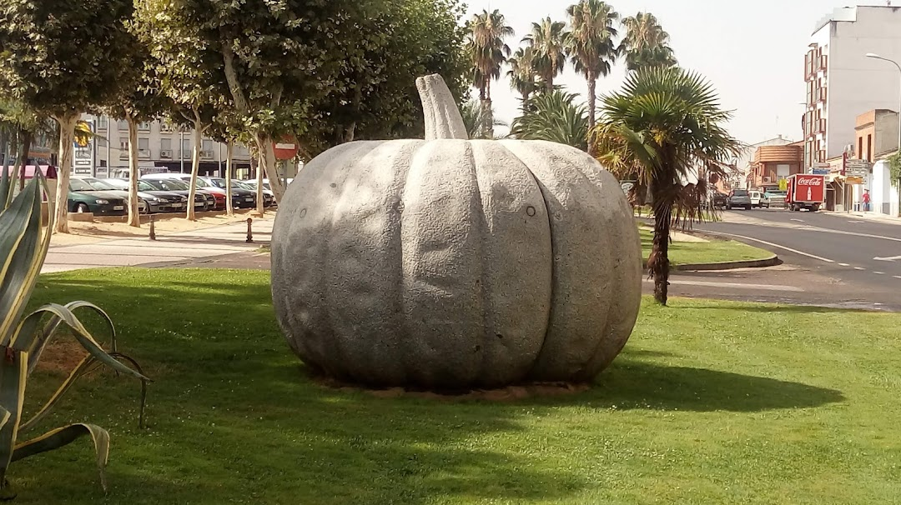
¿POR QUÉ LOS LLAMAN CALABAZONES?
A los habitantes de Don Benito se les conoce como calabazones por si tradición de cultivar calabazas. En 2006 el alcalde de Don Benito hizo en su honor una gran calabaza de granito de 41.000 kilogramos de peso. Es un monumento que se debe de visitar si vais de visita a Don Benito.

Slide 7
Unión entre Don Benito y Villanueva
El pasado 14 de septiembre, los alcaldes de Don Benito y Villanueva de la Serena,, se juntaron para anunciar el proyecto de unión de ambos municipios. La idea de la fusión, de la que se lleva hablando más de medio siglo, y se crearía un nuevo municipio en 2031. Se mandará a la universidad extremeña para que hagan un estudio sobre varios factores que puede influir tanto positivamente como negativamente y unos de los principales factores es la economía. También se hará una votación en 20 de Febrero para ver la población que está de acuerdo y el nombre de la nueva ciudad no influirá en el nombre de cada una de ellas.

Slide 8
SÍMBOLO
Bandera y escudo de Don Benito:

Slide 9
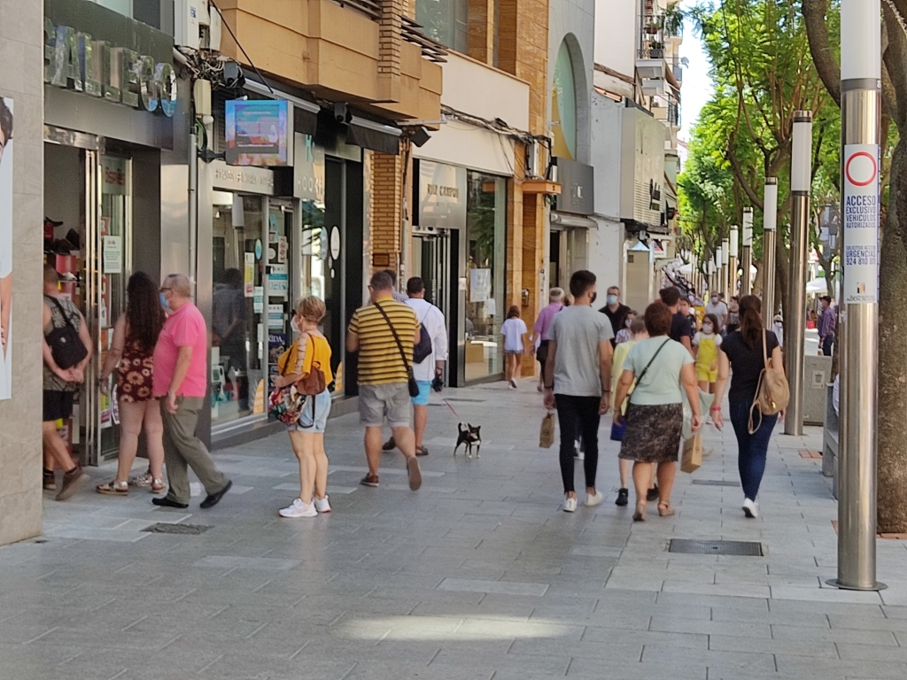
La Avenida
En Don Benito predomina una calle de tiendas, es un núcleo comercial muy importante en la comarca. Nosotros lo conocemos por La Avenida.

Slide 10
ESPERAMOS QUE OS HAYA GUSTADO!

